Slide 1
Чи було вільним голосування в місцях несвободи?

Slide 2
88.3%
експертів не відомі випадки, коли виборці не мали можливості ознайомитися з інформаційними плакатами та програмами кандидатів/партій

Slide 3
77,9%
експертів уважають, що під час останніх парламентських та президентських виборів були забезпечені належні умови для здійснення таємного голосування для виборців, які перебувають у місцях несвободи

Slide 4
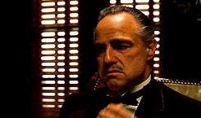
87%
експертів не відомі випадки застосування насильства, погроз, обману чи будь-яких інших дій, що перешкоджають вільному голосуванню виборців

Slide 5

98%
експертів не відомі випадки підкупу ув'язнених з метою змусити їх голосувати за певного кандидата чи політичну партію

Slide 6
ПРОТЕ

Slide 7
Під час президентських та парламентських виборів на окремих дільницях у місцях несвободи міг бути застосований адміністративний тиск до ув'язнених для того, щоб вплинути на результат їхнього волевиявлення

Slide 8
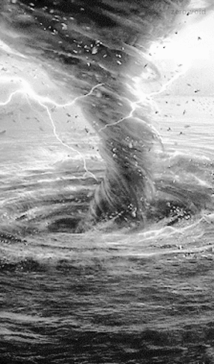
У місцях несвободи
існує понад 150 дільниць.
Найбільш аномальними виявились три

